Slide 1


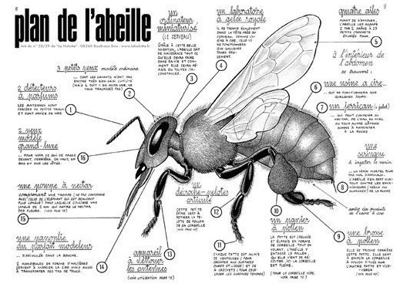


Cours d’Apiculture
Niveau 1 - 3ème partie
V1/Décembre 2014

Slide 2
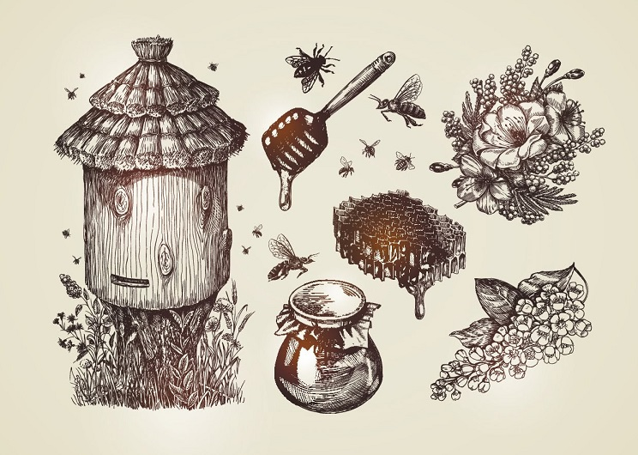
L'apiculture à travers les âges.
Publié le 07/06/2018 / L'actu des apiculteurs (Extrait modifié de …)
https://www.apiculture.net/blog/histoire-de-l-apiculture-l-apiculture-a-travers-les-ages-n208
Bien avant l’homme
La vie sur terre commença il y a environ 15 milliards d'années. Les premiers insectes datent d'il y a 380 millions d'années et les abeilles sont apparues depuis près de 100 millions d'années, bien avant les humains, qui débarquèrent sur terre il y a tout juste 2 millions d'années. Mais si ce petit hyménoptère a survécu aux dinosaures, aujourd'hui, il peine à se préserver des ravages du dernier venu sur terre, l'homme !
La préhistoire
De vieilles figurations d'abeilles et de récolte de miel furent découvertes en Espagne (4 000 à 4 500 ans av. J.-C.).
Notes:
Les essaims primaires, secondaires, tertiaires :
L’essaim primaire est généralement assez gros (de 1,5 à 4 kilos et plus) Il partira avec la reine de la colonie, stationnera dans un rayon de 30 mètres de sa ruche d’origine, avant de rejoindre l’un des endroits proposés par les éclaireuses.
Il possède une faculté de nettoyage assez phénoménale tout comme celle de bâtir son nid. Récupéré, on aura intérêt à ne lui confier que des cires gaufrées et de le nourrir éventuellement
L’essaim primaire de belle taille (à partir de 3 kilos est capable de récolter autant, voire plus qu’une colonie de production.
L’essaim de chant est un essaim primaire qui, ayant perdu sa mère lors d’une première tentative, repart avec une ou plusieurs reines vierges.
L’essaim secondaire, plus petit, partira environ une semaine après le primaire avec une ou le plus souvent plusieurs reines vierges. Nettement plus mobile il a la capacité de parcourir plusieurs kilomètres.
L’essaim tertiaire, quaternaire.. Sera plus ou moins viable en fonction de l’époque de l‘année, de la météo. Mais on retiendra qu’il peut être retenu pour la valeur potentielle de ses reines. Il peut par exemple sauver une colonie orpheline.

Slide 3
L'Antiquité
  1- Égypte Ancienne (3150 av. J.-C. à 31 av. J.-C).
En Basse-Égypte, l'abeille était le symbole du pays. Les Égyptiens n'avaient pas de ruches, mais ils confectionnaient des abris pour les abeilles en poterie et en osier. Ils utilisaient le miel comme offrande à leurs dieux, boisson fermentée (l'hydromel), remède et substitut du sucre. La cire servait à la momification, la construction des bateaux et les peintures.
Le miel était associé au bonheur. Les jeunes mariés buvaient une boisson à base de miel pendant le premier mois de leur mariage. Un rituel à l'origine de la lune de miel.
  2- Grèce
Hippocrate (460 avant J.-C. à 377 av. J.-C.) utilisait le miel comme remède et produit favorable à la bonne santé.
  3- Rome
Columelle (41 ap. J.C.) a décrit la confection des ruches en osier.
Ambroise de Milan (Evêque de Milan de 374 à 397) assailli au berceau par des abeilles, il sortit indemne, et devint Saint Ambroise, patron des apiculteurs.
  4- La Gaule
On fabriquait les ruches avec l'écorce des arbres.
Le mot ruche trouve son origine dans le mot gaulois «rusca» qui signifie «écorce».
Le Moyen-âge
Sous le règne de Charlemagne, les hommes qui s’occupaient des abeilles s’appelaient les « mouchiers »
Des récoltes abondantes et l'abeillage un droit féodal :
Pietro de Crescenzi (1230-1320) : première allusion à une ruche, avec un système de hausses.
Albert le Grand (Aussi connu sous le nom d’Albert de Cologne ou Albertus Magnus, né autour de l'an 1200 en Bavière et mort en 1280 à Cologne) étudia l'anatomie de l'abeille.
Notes:
Les essaims primaires, secondaires, tertiaires :
L’essaim primaire est généralement assez gros (de 1,5 à 4 kilos et plus) Il partira avec la reine de la colonie, stationnera dans un rayon de 30 mètres de sa ruche d’origine, avant de rejoindre l’un des endroits proposés par les éclaireuses.
Il possède une faculté de nettoyage assez phénoménale tout comme celle de bâtir son nid. Récupéré, on aura intérêt à ne lui confier que des cires gaufrées et de le nourrir éventuellement
L’essaim primaire de belle taille (à partir de 3 kilos est capable de récolter autant, voire plus qu’une colonie de production.
L’essaim de chant est un essaim primaire qui, ayant perdu sa mère lors d’une première tentative, repart avec une ou plusieurs reines vierges.
L’essaim secondaire, plus petit, partira environ une semaine après le primaire avec une ou le plus souvent plusieurs reines vierges. Nettement plus mobile il a la capacité de parcourir plusieurs kilomètres.
L’essaim tertiaire, quaternaire.. Sera plus ou moins viable en fonction de l’époque de l‘année, de la météo. Mais on retiendra qu’il peut être retenu pour la valeur potentielle de ses reines. Il peut par exemple sauver une colonie orpheline.

Slide 4
La Renaissance
1586-Luis Méndez de Torres écrivit un manuel d'apiculture en castillan et affirma que le chef des abeilles est une reine.
XVIIIe siècle
René-Antoine Ferchault de Réaumur (1683-1757) : il crée des ruches d'observation et décrit le système digestif de l'abeille et de la guêpe.
François Huber (Naturaliste suisse, 1750 à 1831). construisit une ruche à feuillets avec vitres.
XIXe siècle
Deux groupes d'apiculteurs s'affrontent : fixistes et mobilistes. Les premiers défendent les pratiques traditionnelles et les autres préfèrent les techniques modernes. Leurs récoltes étaient 4 fois supérieures à celles des fixistes.
C'était l'âge d'or de l'apiculture. Beaucoup de créativité et plusieurs ouvrages sur l'apiculture furent publiés. Création également de la première mutuelle, Solidarité apicole, qui protégea juridiquement les apiculteurs tenus souvent pour responsables de la mort d'animaux piqués par des abeilles.
La Société d'apiculture a combattu l'étouffage, détermina les prix, améliora la qualité des produits …
Henri Hamet créa le journal L'apiculteur et la Société Économique d'Apiculture, pour réunir les apiculteurs et les structurer.
Notes:
Les essaims primaires, secondaires, tertiaires :
L’essaim primaire est généralement assez gros (de 1,5 à 4 kilos et plus) Il partira avec la reine de la colonie, stationnera dans un rayon de 30 mètres de sa ruche d’origine, avant de rejoindre l’un des endroits proposés par les éclaireuses.
Il possède une faculté de nettoyage assez phénoménale tout comme celle de bâtir son nid. Récupéré, on aura intérêt à ne lui confier que des cires gaufrées et de le nourrir éventuellement
L’essaim primaire de belle taille (à partir de 3 kilos est capable de récolter autant, voire plus qu’une colonie de production.
L’essaim de chant est un essaim primaire qui, ayant perdu sa mère lors d’une première tentative, repart avec une ou plusieurs reines vierges.
L’essaim secondaire, plus petit, partira environ une semaine après le primaire avec une ou le plus souvent plusieurs reines vierges. Nettement plus mobile il a la capacité de parcourir plusieurs kilomètres.
L’essaim tertiaire, quaternaire.. Sera plus ou moins viable en fonction de l’époque de l‘année, de la météo. Mais on retiendra qu’il peut être retenu pour la valeur potentielle de ses reines. Il peut par exemple sauver une colonie orpheline.

Slide 5
Découvertes et inventions :
- Langstroth, (1810-1895) révérend américain s'est inspiré de la ruche à feuillet de Huber pour créer une ruche à cadres mobiles où le corps et la hausse ont la même dimension.
- 1883 : Glande de Nasanoff (Nasanoff).
- 1838 : Première ruche-peigne mobile pratique. Reproduction asexuée des abeilles : l'ouvrière nait d'un œuf fécondé et l’abeillaud d'un œuf non fécondé (Johann Dzierzon).
- Lois de Mendel (sélection des abeilles) (Gregor Johann Mendel, moine et botaniste autrichien, 1822-1884).
Extracteur centrifuge (Francesco de Hruschka, 1813-1888, italien)
- Cadre mobile (Théophane Prokopovitch 1681-1736 moine ukrainien et russe).
          Ruches et Créateurs :
Dadant (Charles Dadant, 1817-1902, français expatrié aux USA)
- Layens (Georges de Layens, 1834-1897, français).
- voirnot (Jean-Baptiste Voirnot, prêtre lorrain de la fin du XIX e siècle)
- 1887 : ruche WBC (William Brougton Carr).
XXe siècle
Interdiction de l'étouffage.
Fin de la querelle entre fixistes-mobilistes.
- Standardisation de la ruche (Dadant).
- Création de la Fédération Apimondia (La Fédération internationale des associations d’apiculteurs).
- Professionnalisation des apiculteurs.
                Frère Adam a créé la race Buckfast. C’est une abeille hybride, produit d’un croisement d’abeilles mellifères (abeilles italiennes et mâles d’abeilles noires), réalisé par le Frère Adam (1898-1996), à l’abbaye de Buckfast).
Notes:
Les essaims primaires, secondaires, tertiaires :
L’essaim primaire est généralement assez gros (de 1,5 à 4 kilos et plus) Il partira avec la reine de la colonie, stationnera dans un rayon de 30 mètres de sa ruche d’origine, avant de rejoindre l’un des endroits proposés par les éclaireuses.
Il possède une faculté de nettoyage assez phénoménale tout comme celle de bâtir son nid. Récupéré, on aura intérêt à ne lui confier que des cires gaufrées et de le nourrir éventuellement
L’essaim primaire de belle taille (à partir de 3 kilos est capable de récolter autant, voire plus qu’une colonie de production.
L’essaim de chant est un essaim primaire qui, ayant perdu sa mère lors d’une première tentative, repart avec une ou plusieurs reines vierges.
L’essaim secondaire, plus petit, partira environ une semaine après le primaire avec une ou le plus souvent plusieurs reines vierges. Nettement plus mobile il a la capacité de parcourir plusieurs kilomètres.
L’essaim tertiaire, quaternaire.. Sera plus ou moins viable en fonction de l’époque de l‘année, de la météo. Mais on retiendra qu’il peut être retenu pour la valeur potentielle de ses reines. Il peut par exemple sauver une colonie orpheline.

Slide 6
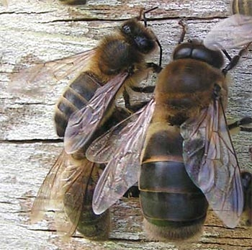
L’ABEILLAUD
Provient d’un œuf non fécondé : transmet le capital génétique de sa mère.
Ou d’un œuf produit par des abeilles quand la ruche est orpheline ( perte de la reine ).
1500 à 2000 dans la ruche.
Durée de vie 50 à 60 jours du printemps à l’automne.
Sont généralement nourris par les ouvrières .
Fertiles 12 à 20 jours après leur sortie de l’alvéole mais pleine maturité sexuelle 30 à 40 jours l’émergence. Les Mâles âgés peuvent voler pendant 50mn
Leur rôle principal est de féconder la reine et ils meurent après .
Ils aident à entretenir la chaleur dans la ruche et à l’élaboration du miel
Morphologie : Trapu, lourd (15mm 220 mg, l’abeille 140 mg), pataud,
2 yeux énormes( 8000 FACETTES ), pas d’organe vulnérant (aiguillon et poche à venin).
Il est plus gros que les ouvrières
Il rode de ruches en ruches car il n’est pas inféodé à sa ruche d’origine .
C’est le seul dans la caste à disparaître avant l’hiver
Evolution de l’œuf à l’émergence = 24 jours ( sa larve est Nourrie de gelée royale, de pollen et d’un peu de miel, d’eau ( bouillie de nourrissement) .
Après maturité ( 30 à 40 jours ) s’il arrive à s’accoupler, il y perdra ses attributs ! , et mourra rapidement
Notes:
Les faux bourdons :
15 mm- naissance 24 jours – Durée de vie 50 à 60 jours (1 à 2 mois) du printemps à l’automne fin avril à fin août : essaim artificiel jusqu’à juin -en automne il est chassé de la ruche ou tué
1500 à 2000 dans la ruche; naissance en avril ;Proviennent d’un œuf non fécondé par la reine. Peuvent aussi provenir d’un œuf produit par des abeilles quand la ruche est orpheline mais dans ce cas ils sont plus petits car proviennent de cellules d’ouvrières. Ils sont alors de la même taille que les ouvrières et se distinguent d’elles par leurs yeux continus, leur abdomen rectangulaire et l’abs d’aiguillon la larve est nourrie 2 jours à la gelée royale puis au mélange miel – nectar –eau. Au départ ils sont alimentés par les ouvrières, à partir de 4 jours ; Ils ne peuvent pas butiner les fleurs du fait d’une langue trop courte et sont donc généralement nourris par les ouvrières bien qu’ils peuvent puiser eux-mêmes dans les alvéoles; 9 à 12 jours après la naissance sortie de la ruche : vol de propreté et orientation ;Ne sortent que si
La température est supérieure à 19 ° et ne dépasse pas 38° et rejoignent des zones de congrégation qui peuvent rassembler 25 000 mâles provenant de 200 ruches différentes( 5000 mâles par ruches) provenir de ruches à 6-8 km

Slide 7
Les RACES D’ABEILLES ( En EUROPE )
APIS-MELLIFERA
APIS MELLIFERA MELLIFERA ou apis mellifera mellifica : ( Abeille locale dite
abeille noire )
De couleur foncé, velue, trapue, de taille et de douceur moyenne
( la mieux adaptée à nos régions)
APIS MELLIFERA LIGUSTICA : ( Abeille Italienne)
De couleur cuivré avec des anneaux jaunes, , peu velue, de taille moyenne, très douce.
APIS MELLIFERA CARNICA : ( Abeille carniollienne )
De couleur foncé, velue, grande taille ,douce.
APIS MELLIFERA CAUCASICA : ( Abeille caucasienne )
De couleur gris foncé, assez velue mais poils courts, grande taille, douce
LES HYBRIDES : C’est le croisement de différentes races. Une des plus réputée est la « buckfast »

Slide 8
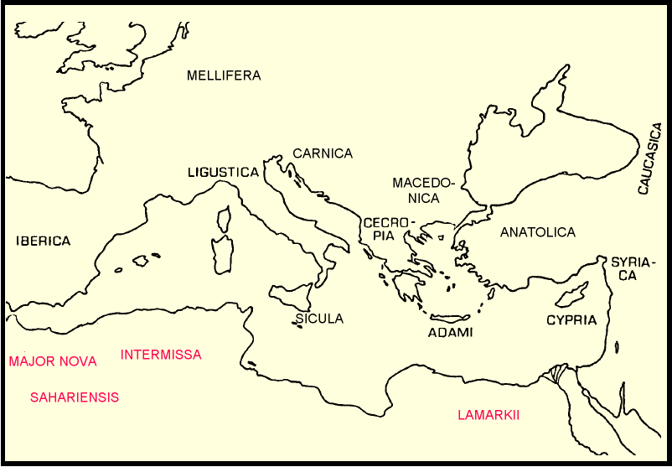
Les RACES D’ABEILLES ( En EUROPE )

Slide 9
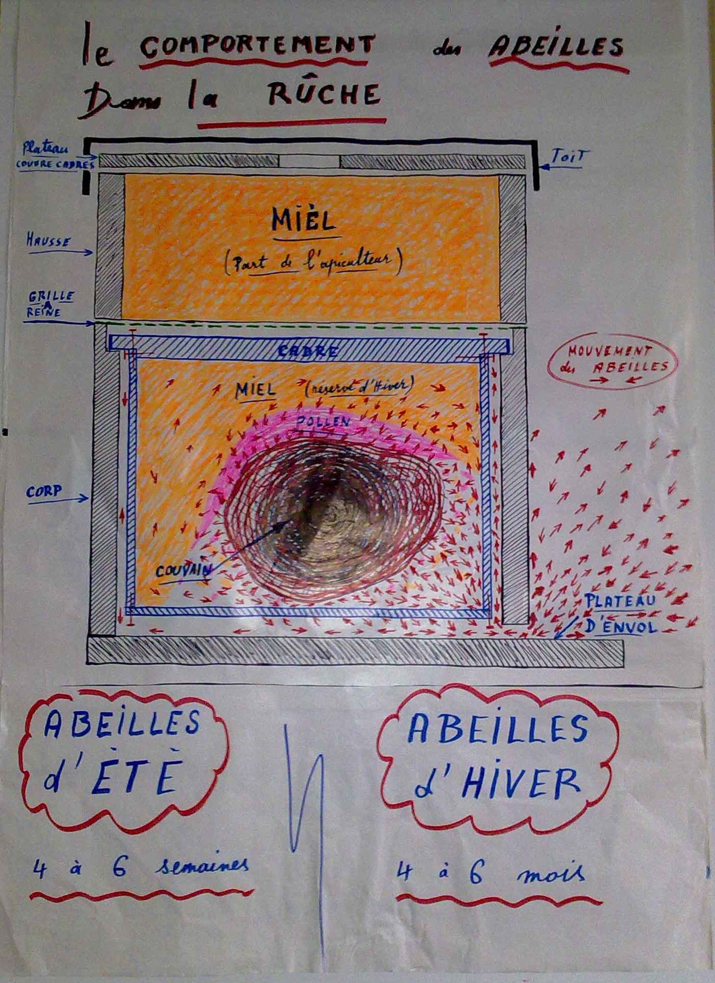

Slide 10
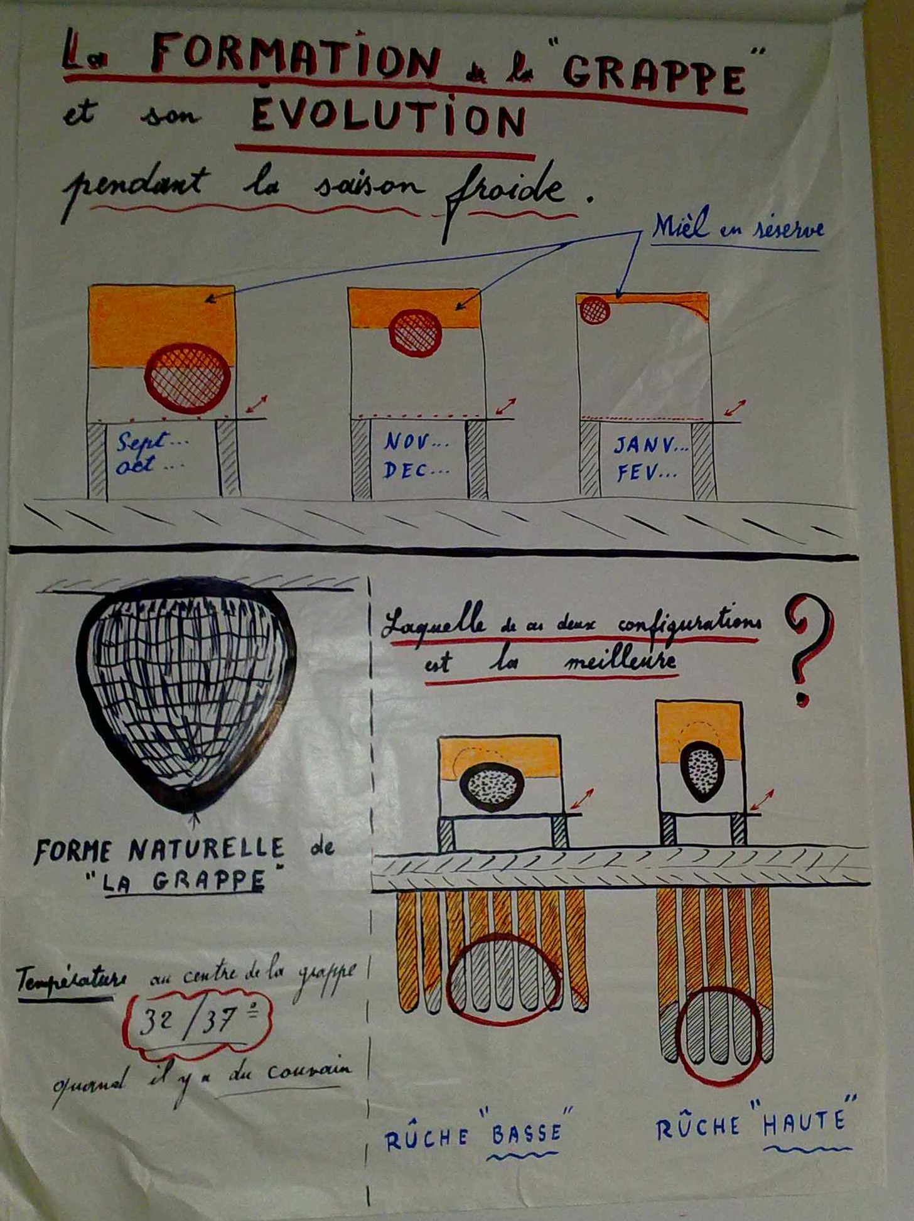

Slide 11
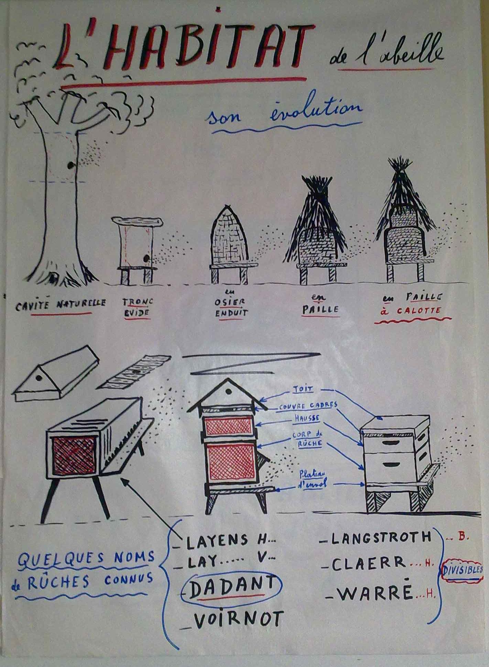

Slide 12
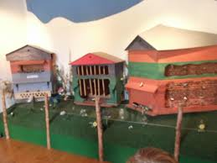
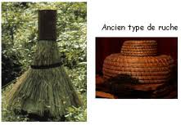
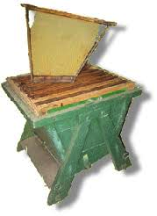
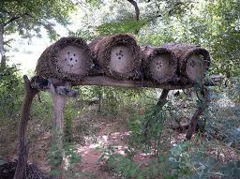
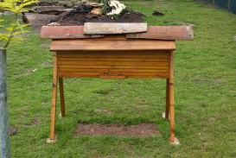
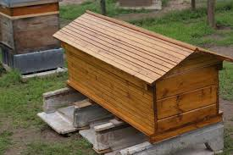
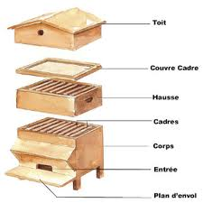
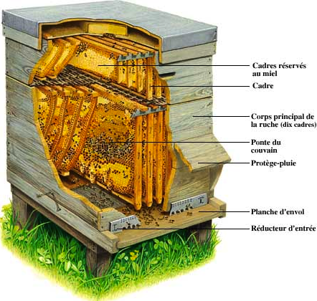
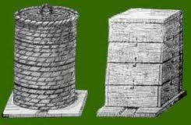
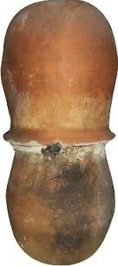

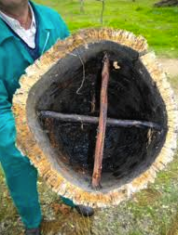
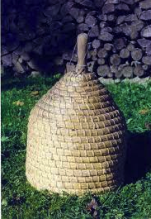
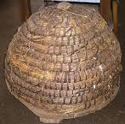
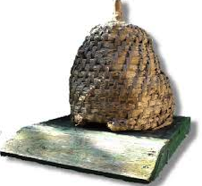
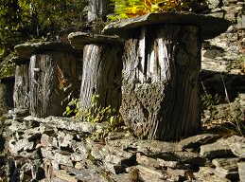

Slide 13
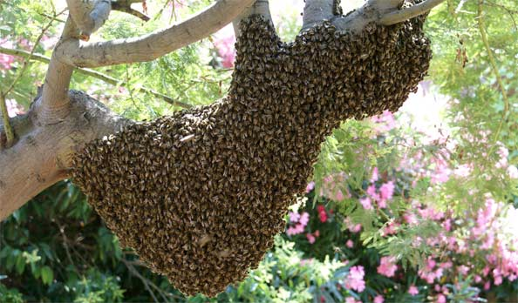

L’ESSAIMMAGE
40 à 60 jours après l’éveil de la colonies, celle-ci va manquer de place …..
Que va t-il se passer ?
Des ouvrières, en accord avec la reine vont élaborer plusieurs cellules royales.
Avant l’éclosion des nouvelles reines, la reine fondatrice quittera la ruche accompagnée de la moitié de sa population pour aller fonder ailleurs une autre colonie.
C’est L’ESSAIM PRIMAIRE ( il partira entre 10 h et 16 h )
De cette manière, la race assure sa perpétuation

Slide 14
L’ESSAIM « secondaire »
8 à 10 jours après le départ de l’essaim primaire, il peut y en avoir un autre qui parte.
Ce sera une ou plusieurs reines qui entraineront encore 50 % de la population restante.
Cette ou ces reines étant vierges ( donc menues et sveltes ), l’essaim ainsi formé ira probablement se fixer très loin et plus haut et de ce fait pourra être perdu par son propriétaire si il ne l’a pas suivi.
Ce phénomène peut se répéter et donner naissance à un essaim
« tertiaire »
Ce troisième essaim n’est généralement pas viable .

Slide 15
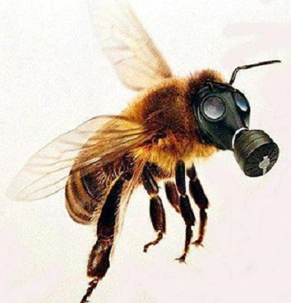




L’HOMME
Le plus grand des prédateurs
Le plus redoutable des destructeurs
HERBICIDES
INSECTICIDES
PESTICIDES
FONGICIDES. ETC…
Répandus en surabondance, sans véritables contrôles
Nos abeilles meurent !
L’ HUMANITE SURVIVRA T-ELLE ?

Slide 16
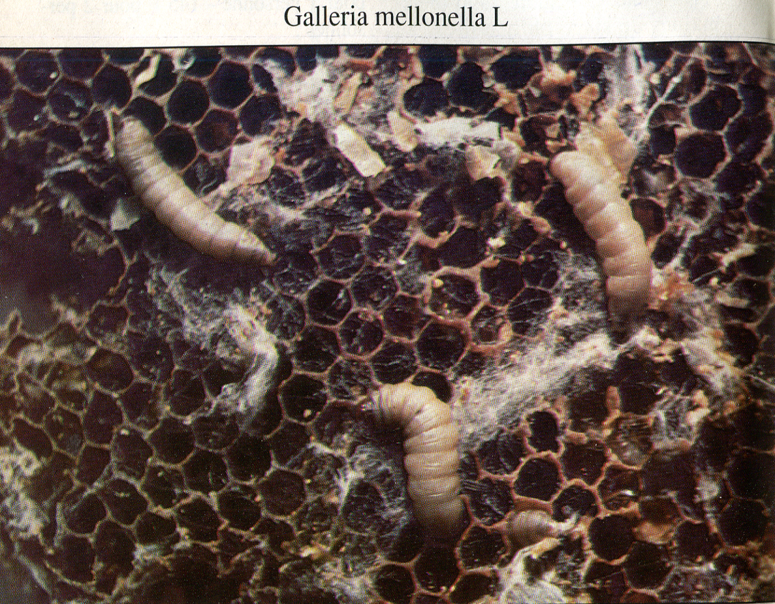

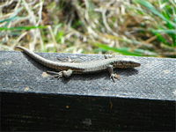
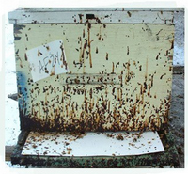
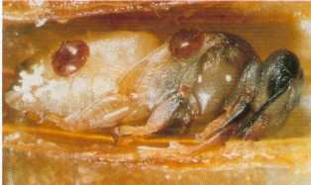
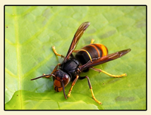
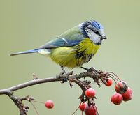
Blaireau
Martre
Souris
ENNEMIS – PREDATEURS - PARASITES
Les LEZARDS
Les CRAPAUDS
Les COULEUVRES
LA FAUSSE TEIGNE ( PETITE ET GRANDE )
Les MALADIES
Les MICROBES :
BACTÉRIES
VIRUS ETC…
Les CHAMPIGNONS
MYCOSES
Les ACARIENS
L’HIRONDELLE
La plupart des oiseaux insectivores
La MESANGE
Le PICVERT
Les FRELONS
Le SPHINX
La CETOINE
Les FOURMIS ETC…
Le VARROA
Vecteur de nombreuses maladies
OBSERVATIONS, SYMPTOMES, TRAITEMENTS A SUIVRE

Slide 17
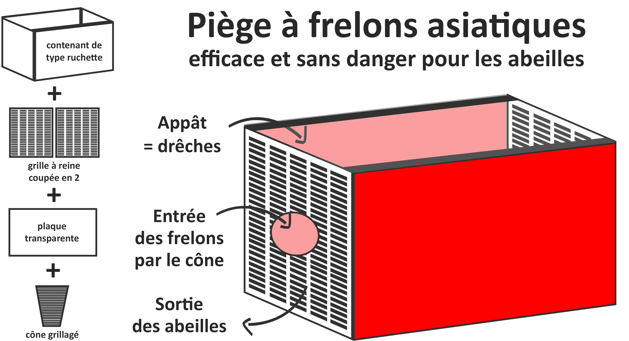
ENNEMIS – PREDATEURS - PARASITES

Slide 18
Les TEMPÊTES :
Les INNONDATIONS :
Les GRANDS FROIDS :
La NEIGE :
La PLUIE INCESSANTE :
Les GROSSES CHALEURS :
L’HUMIDITÉ PERMANENTE :
LES DANGERS DU CLIMAT
Attention aux chutes de branches. Arrimage. Poids sur les toits.
Pas de Rucher prés d’un cours d’eau
Pas de soucis sous nos latitudes
Déblayer les entrées des ruches
Au printemps, Nourrissement
Ombrager les Ruches
Pas de ruches dans les zones humides ou trop ombragées
Il est important de bien choisir l’emplacement de son rucher et son orientation.

Slide 19
L’EMPLACEMENT DU RUCHER
Impérativement choisir un secteur suffisamment mellifère : 6 kms de
Avec point d’eau.
Sur un terrain de préférence assez plat, plutôt en hauteur à l’abri des vents dominants. A distance respectable d’habitations, d’animaux domestiques ou alors planter une haie vive, ou monter une palissade ou un mur de 2 mètres de hauteur minimum.
Accessible facilement avec un véhicule.
NORD
Orienté SUD /SUD-EST
OUEST
EST
SUD-EST
SUD
SUD-S-EST

Slide 20
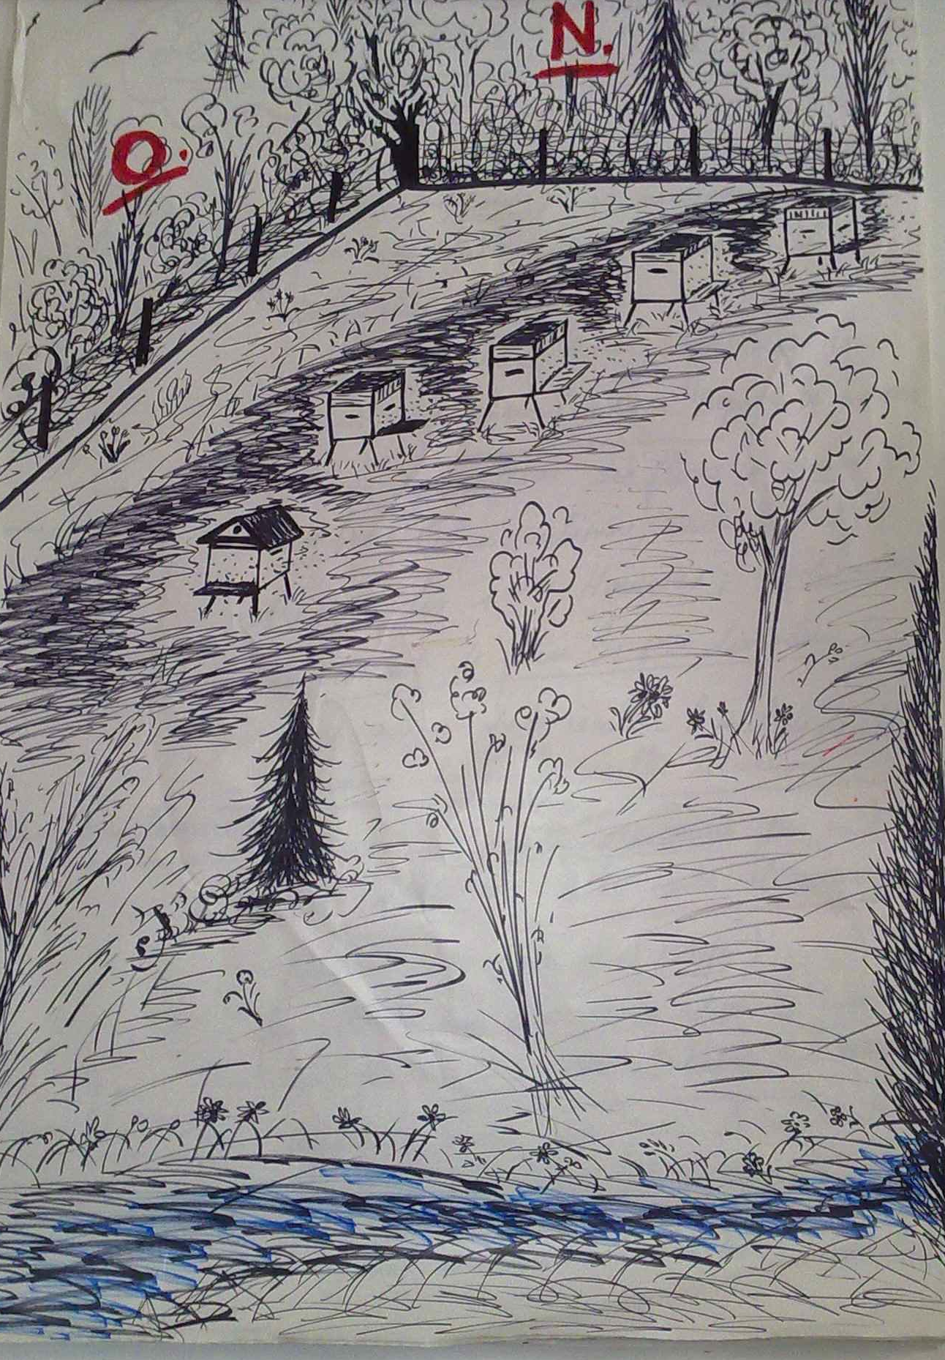

Slide 21
Les 4 saisons au Rucher
PRINTEMPS : dés Février s’assurer du poids des ruches, nourrir au « candi » si nécessaire. Par une belle journée, observer les planches d’envol. Fin Mars début Avril, effectuer la visite de printemps, préparer les hausses pour la récolte de printemps et les poser dès la floraison du colza. Récolte de printemps dès sa défloraison pour éviter la cristallisation dans les hausse puis remettre celle-ci sur les ruches. La population de la ruche augmente. Attention au démarrage des essaimages ( +/- mi avril ), c’est le moment de faire des divisions.
ETE : Si l’été est trop sec, attention au manque de nourriture … Fin juillet, faire la récolte d’été, remettre les hausses à lécher pendant deux ou trois jours, les retirer puis faire le traitement contre le varroa. La population de la ruche décroit.
AUTOMNE : Faire la visite d’Automne (mise en hivernage) fin Aout début Septembre, nourrir si nécessaire ( sirop ). Fin Octobre, par beau temps retirer les « insères » lanières anti-varroa , Nettoyer, Ranger, Stocker les hausses et le matériel.
HIVER : Réparer, Entretenir, Fabriquer le matériel ( au printemps, vous n’aurez plus le temps ). Améliorer vos connaissances ( revues, livres, stages etc…). Entretenir et nettoyer le rucher , élaguer certaines branches si nécessaire .

Slide 22
Les Ruches
Les ruches anciennes : Dites « vulgaires » ou « fixes », leurs noms varient selon leur région d’origine ( paniers, busques ou bucs , paillons etc. …). Elles ne sont plus employées de nos jours
Les ruches à cadres ( Mobiles ) : Elles se composent généralement d’un corps « caisse » d’un volume compris entre 45 L et 60 L, surmonté d’un ½ corps. Cette ½ caisse, la hausse, est la partie qui sera récolté par l’apiculteur. Ces deux caisses superposées sont garnies de 8 à 12 cadres , selon les modèles, pour le corps et de 8 à 12 demi-cadres pour les hausses.

Slide 23
Les Ruches ( suite )
La ruche « corps + hausses » la plus répandue est la DADANT en 10 ou 12 cadres
La VOIRNOT (PLUS CUBIQUE ) est également courante.
Certaines ruches disposent d’éléments identiques, elles se nomment : DIVISIBLES, un ou deux éléments constituent le corps, les éléments suivants font le ou les hausses.
LES DIVISIBLES: ( 2 variantes ). Les divisibles « basses » LANGSTROTH ; Les divisibles « hautes » , WARRE – CLAERR, également appelées « colonnaires ».
Dans le monde, il existe une multitude de types de ruches.
Pour faciliter la désoperculation des rayons , la hausse dispose d’un ou deux cadres de moins que le corps.
Les cadres sont généralement fabriqués en bois (sapin) assemblés par des pointes, des vis, plus couramment par des agrafes. Dans ce cadre sera tendu des fils d’acier qui recevrons à leur tour la cire gaufrée. Celle-ci à pour but de diriger et de renforcer la construction des rayons, d’en accélérer leur élaboration et d’économiser du miel ( il faut 7 à 8 kg de miel pour faire 1 kg de cire ) . Chaque cadre Dadant contient 3600 alvéoles par face soit 7200 par cadres. Moitié moins pour un cadre de hausse. Chaque alvéole a un angle de 7 à 8 degré vers le haut pour éviter que le miel ne coule.

Slide 24
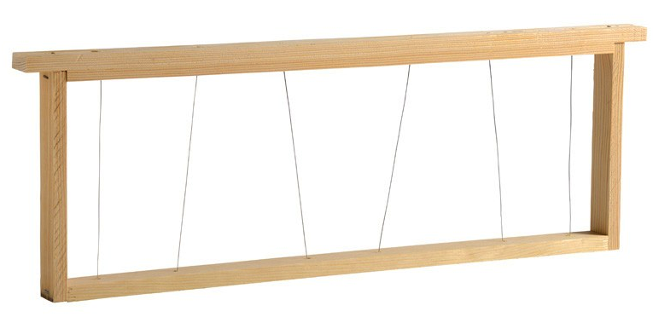
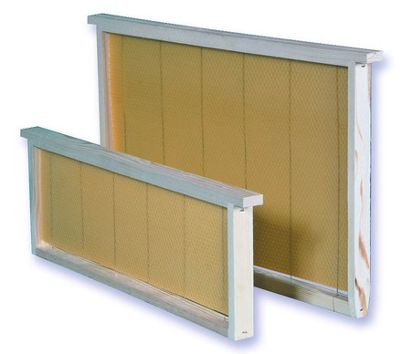
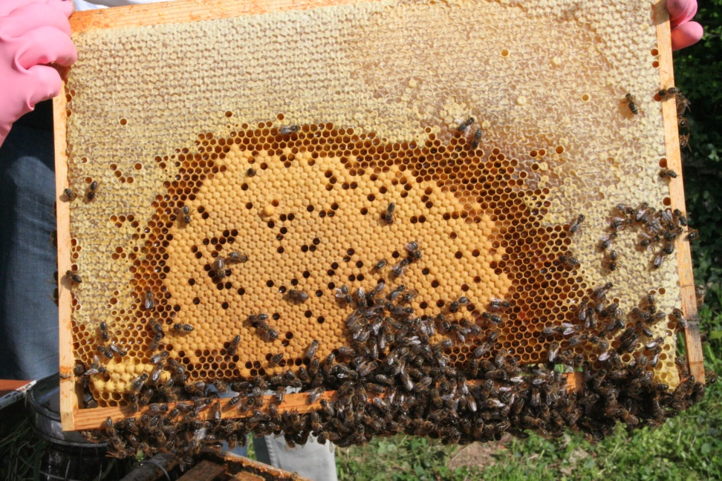
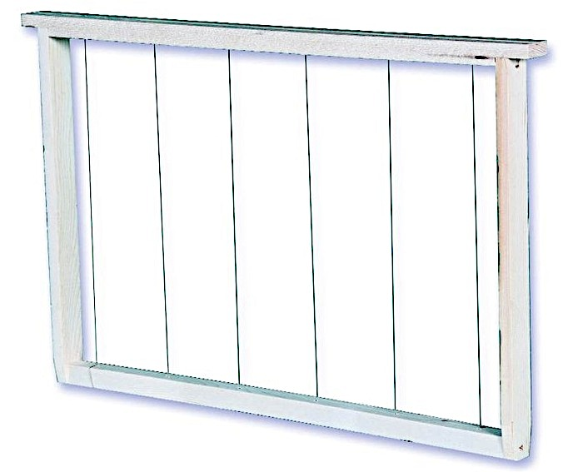
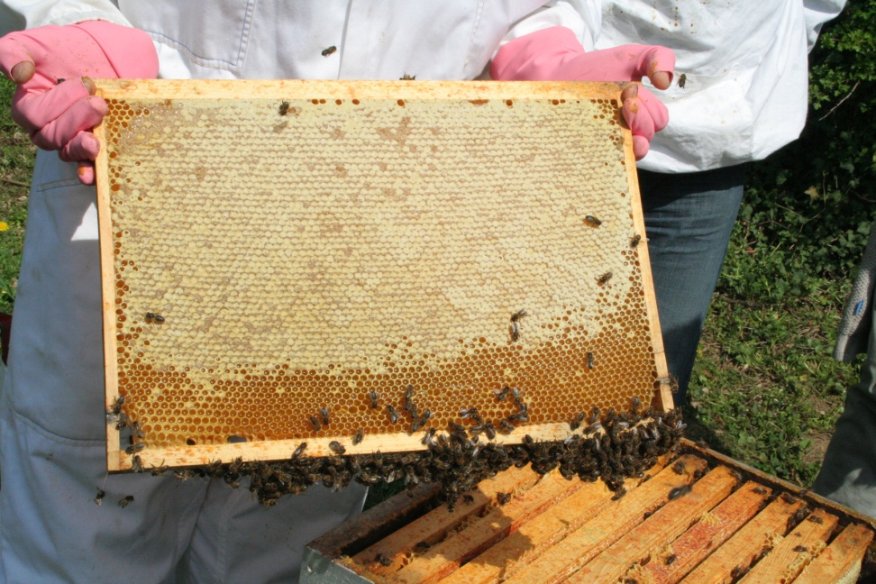
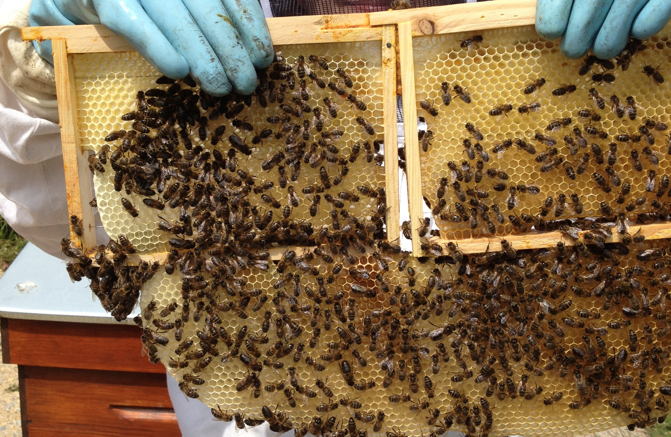
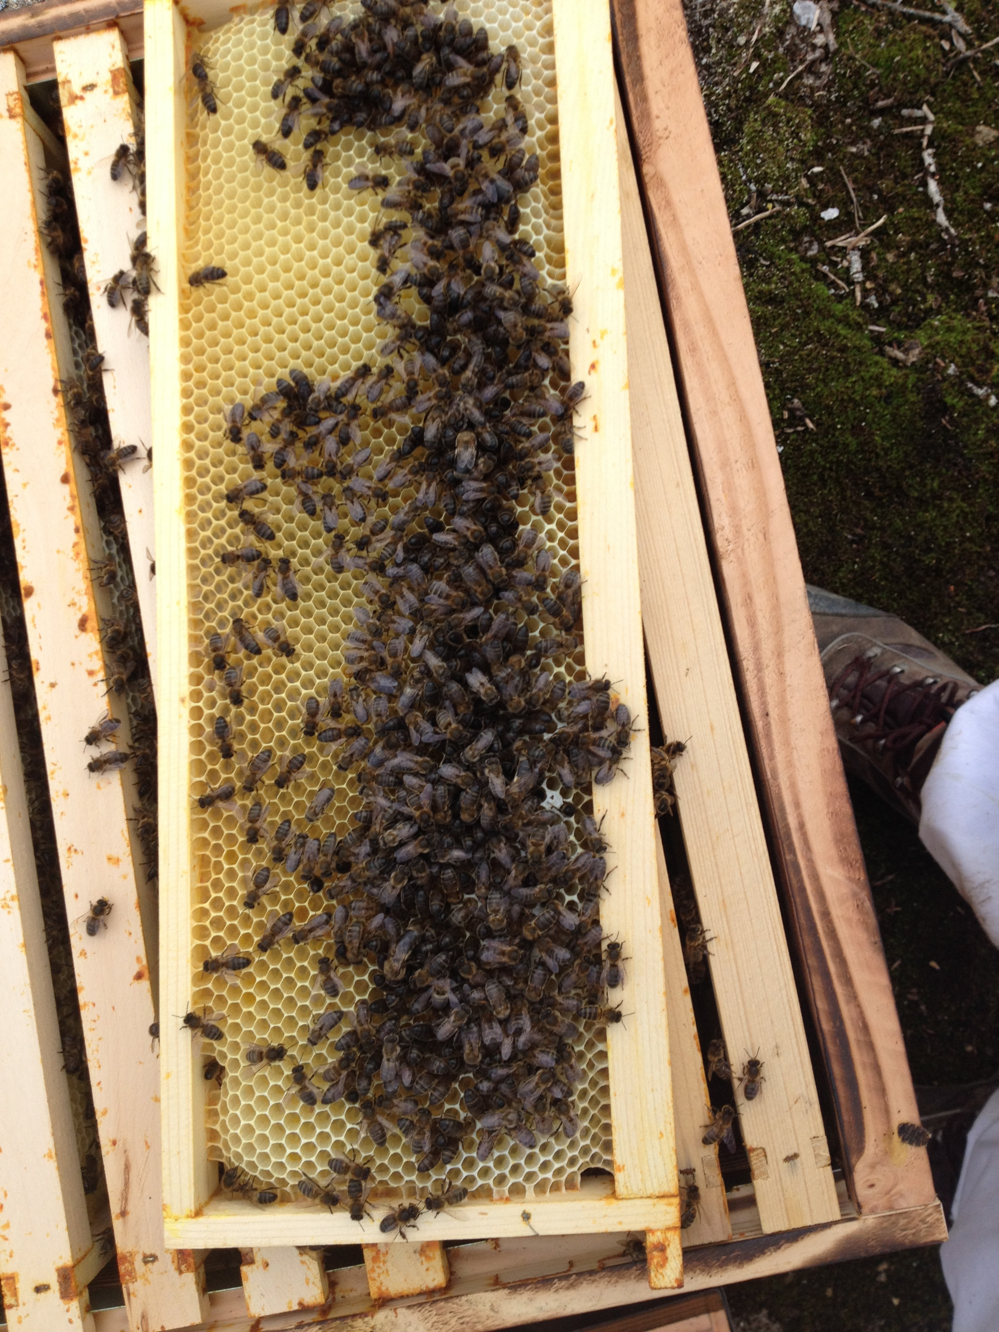
Cadres cirés ou gaufrés
Les Cadres
Cadre de couvain
1/2 cadre filé
Cadre de hausse
cadre filé
Cadre de corps
Cadre de miel
Cadres construits

Slide 25
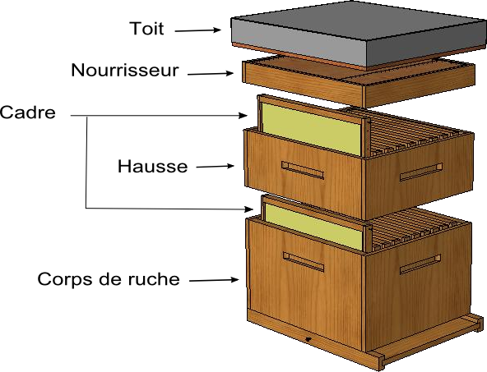
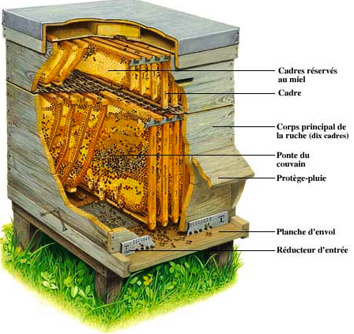
Les Ruches ( suite )
Les cadres sont disposés en parallèle généralement perpendiculairement à la planche d’envol ( bâtisses froides ). Ils peuvent être disposés en parallèle à l a planche de vol ( bâtisses chaudes ) mais peu utilisées. L’écartement d’axe de chaque cadre « rayon » est de 37 mm . Cette mesure est rigoureusement la même que celle observée dans les colonies « libres » dite sauvages.
Cette mesure n’est pas respectée dans les hausses ( un ou deux cadres en moins ). Ceci afin d’allonger les alvéoles pour en faciliter leur désoperculation lors de la récolte. L’écartement des cadres est généralement maintenu par une crémaillère .

Slide 26
L’EQUIPEMENT de L’APICULTEUR
Une bonne protection est indispensable
TENUE vêtements (éviter les couleurs foncées) :
Une VAREUSE SPECIALE ou un VOILE avec CHAPEAU.
Une PANTALON de toile assez épais et ample.
Ou une combinaison complète.
Une paire de GANTS trempé dans la javel.
Une paire de chaussures montantes ou des bottes. (éviter les couleurs foncées )
OUTILS indispensables :
Une brouette, un enfumoir.
Un lève-cadres ou une pince à cadres ( ou les deux ).
Une brosse à abeilles, une poubelle (un simple sac plastique).
Supports et crayons ( pour les notes ).
Un seau d’eau avec de la javel ( pour nettoyer les outils et le matériel après la visite de la ruche ). 1 berlingot pour 2,5 l d’eau.
Du papier, du combustible, un briquet ( pour l’enfumoir )

Slide 27
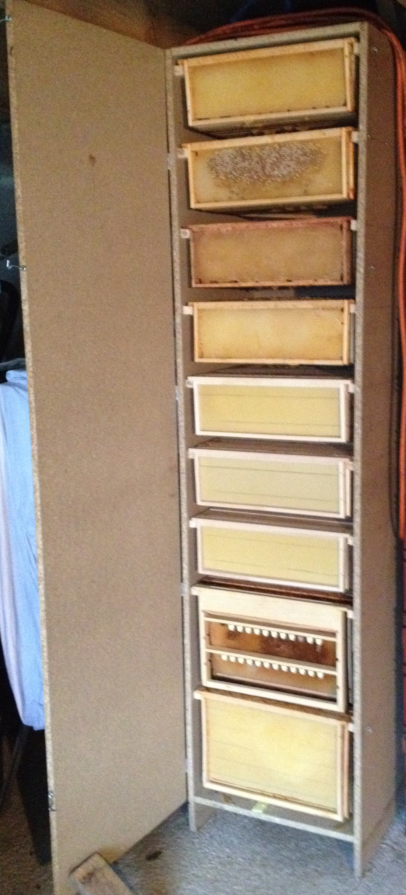
L’EQUIPEMENT de L’APICULTEUR ( suite )
Une ruche ou deux « complètes »
Quelques ruchettes « complètes »
Une douzaine de cadres gaufrés, nourrisseurs, partitions, grille à reines, chasses-abeilles, sirop
Lange + graisse
Produits vétérinaires ( APIVAR- THYMOL etc. … )
Pulvérisateur à eau
Crayons Bloc-notes, agenda, punaises multicolores
EN RESERVE:
PLUS quelques outils classiques :
Tournevis, pinces, marteau , scie, hachette, cisaille, sécateur,
Escabeau et échelle ( pour la cueillette des essaims )
Une armoire étanche aux intrus, bien aérée en bas et en haut pour stocker les cadres construits, les cires , etc. …

Slide 28
Quand et comment ouvrir les Ruches
Opérer à une température supérieure à 16°sans vent, sans pluie.
Temps clément.
S’approcher de la ruche par l’arrière, enfumer légèrement l’entrée, attendre au moins une minute, la misse en « bruissement » (ronflement). Enfumer une seconde fois de façon un peu plus soutenue, enlever le toit, décoller le couvre-cadres ( à l’aide du lève-cadres ), le soulever légèrement. Envoyer un peu de fumée par l’entrebâillement, finir de soulever le couvre-cadres et vérifier que la reine n’est pas dessus avant de le déposer. Continuer d’enfumer modérément, lentement de manière à maintenir les abeilles en dessous des têtes de cadres.
Continuer à enfumer plus ou moins légèrement pour maintenir les abeilles sous les têtes de cadres en rasant le dessus de ces derniers avec la fumée. Et ceci en fonction de la réaction des abeilles.
Décoller et décaler vers l’intérieur l’avant dernier cadre ou les 2ème avant dernier cadres ( à droite ou à gauche ).
Ensuite décoller, soulever puis enlever le cadre de rive se trouvant près du cadre déplacé. Vérifier que la reine n’est pas dessus. ( celui-ci sera posé verticalement dans le toit renversé et contre la ruche ou sur un chevalet prévu pour cet usage, jamais par terre. Enfumer régulièrement et modérément en continu.

Slide 29
Quand et comment ouvrir Les Ruches ( suite )
Si vous arrêtez d’enfumer, les abeilles remonterons bien vite vers le dessus des cadres. Il faudra insister pour qu’elles redescendent ( d’ou perte de temps et excitation des abeilles inutile ).
Continuer de déposer les autres cadres, bien les observer et les remettre avec un décalage d’un emplacement.
Quand tous les cadres ont été examinés,
2 SOLUTIONS : soit le premier cadre sorti sera remis à l’opposé (de l’autre coté).
OU ALORS on reprend tous les cadres et on les remet à leur place initiale.
EN RÉSUMÉ:
A part les cadres de rive, il faut remettre tous les autres dans l’ordre trouvé. Ceci afin de ne pas créer de stress en déstructurant et en refroidissant le nid à couvain.
EXCEPTIONNELLEMENT, quand la colonie est déjà bien développée ( mai /juin ), il est possible d’intercaler au milieu du nid de couvain, un ou deux cadres gaufrés ou bâtis , ceci afin d’accélérer le développement de la colonie

Slide 30
Quand et comment ouvrir Les Ruches ( suite )
EXCEPTIONNELLEMENT, quand la colonie est déjà bien développée et qu’il fait suffisamment chaud ( mai /juin ), il est possible d’intercaler au milieu du nid de couvain, un ou deux cadres gaufrés ou bâtis , ceci afin d’accélérer le développement de la colonie.
Sauf impératif sanitaire ou autre il faut réduire le nombre d’ouverture de ruche à 3 ou 4 fois dans l’année. Le temps de l’ouverture doit être réduit au maximum.
Avant toute intervention, il faut s’assurer d’avoir à portée de mains l’ensemble des outils, accessoires, et fourniture dont on aura besoin.
Travailler toujours calmement sans heurt ni précipitation et par temps clément.

Slide 31
Comment MULTIPLIER et ENTRETENIR son cheptel
Essaimage naturel :
Piéger et récupérer les essaims vagabonds.
Essaimage artificiel :
Evite l’essaimage naturel, permet une sélection en ne multipliant que les ruches fortes, douces, qui ont une bonne tenue de cadre, qui sont peu essaimeuses, qui ont une forte production, qui sont bonnes nettoyeuses, ou qui n’ont pas eu de maladies récemment, etc. …
Différentes méthodes: Elles vous serons expliquées au cours pratiques niveau 2

Slide 32
Comment EVITER L’essaimage naturel
Changer les reines tous les 2 ans.
Supprimer les colonies essaimeuses ( changer les reines ).
Agrandir suffisamment tôt le nid à couvain ( en ajoutant des cadres gaufrés de chaque coté du nid ).
Poser une hausse assez tôt en saison.
Une ruche qui essaime produira peu ou pas de miel.
En fin de saison, les colonies faibles mais saines seront réunies pour hiverner.

Slide 33
LA RECOLTE
Avant de récolter, on aura posé quelques semaines avant une ou plusieurs hausses.
Cette ou ces hausses sera(ont) garnie(s) de cadres gaufrés ou construits ( ou les deux ). Les abeilles étireront les cellules, les rempliront de miel, les operculeront. C’est seulement à ce stade, et de toute façon aussitôt après la défloraison du colza, que l’on pourra retirer les hausses, les porter à la MIELLERIE où les cadres seront désoperculés et passés dans la « centrifugeuse » appelée EXTRACTEUR. La force centrifuge de l’appareil éjectera le miel sur les parois. Il s’écoulera pour au fond et sera récupéré par un robinet dans un seau. Ce seau de miel sera reversé dans un grand récipient appelé MATURATEUR par l’intermédiaire de filtres très fins pour être parfaitement présentable. Le miel y séjournera 3 à 4 jours et sera ensuite mis en pots.
Après la récolte d’été, avant le stockage des hausses et de leurs cadres, ceux-ci auront été mis à « lécher » pendant 1 ou 2 jours.
Pour stocker les hausses, il faut les empiler sur une hauteur de 2 à 2,50 m, les protéger d’un grillage fin (en bas et en haut) dans un endroit ventilé et sec (auvent, grenier ou miellerie ).

Slide 34
Miellerie, règles d'hygiène
La première récolte est toujours très émouvante.
Avant tout, prendre les précautions nécessaires pour éviter de déclencher un pillage et pour que ce beau moment ne se transforme pas en enfer.
La miellerie ou le local faisant office de miellerie (la cuisine…) devra être, bien éclairé, chaud (pour éviter la cristallisation), bien isolé, hermétique au passage des abeilles (trou de serrure… ), aéré et sec.
Elle devra être propre, désinfectée, exempte de toute odeur forte, facile d’entretien et comporter un point d’eau.
Tout le matériel d’extraction sera lui aussi lavé et essuyé soigneusement. Les pots recevant le miel seront contrôlés et essuyés si besoin. On utilisera des torchons ou chiffons propres.
L’entrée des animaux y sera interdite. Les opérateurs seront proprement vêtus et s’abstiendront de fumer.
La miellerie et l’ensemble du matériel devra être facile à nettoyer (surfaces lisses) et apte au contact alimentaire.
Notes:
Les essaims primaires, secondaires, tertiaires :
L’essaim primaire est généralement assez gros (de 1,5 à 4 kilos et plus) Il partira avec la reine de la colonie, stationnera dans un rayon de 30 mètres de sa ruche d’origine, avant de rejoindre l’un des endroits proposés par les éclaireuses.
Il possède une faculté de nettoyage assez phénoménale tout comme celle de bâtir son nid. Récupéré, on aura intérêt à ne lui confier que des cires gaufrées et de le nourrir éventuellement
L’essaim primaire de belle taille (à partir de 3 kilos est capable de récolter autant, voire plus qu’une colonie de production.
L’essaim de chant est un essaim primaire qui, ayant perdu sa mère lors d’une première tentative, repart avec une ou plusieurs reines vierges.
L’essaim secondaire, plus petit, partira environ une semaine après le primaire avec une ou le plus souvent plusieurs reines vierges. Nettement plus mobile il a la capacité de parcourir plusieurs kilomètres.
L’essaim tertiaire, quaternaire.. Sera plus ou moins viable en fonction de l’époque de l‘année, de la météo. Mais on retiendra qu’il peut être retenu pour la valeur potentielle de ses reines. Il peut par exemple sauver une colonie orpheline.

Slide 35

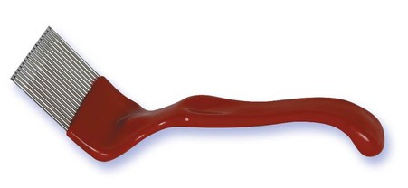
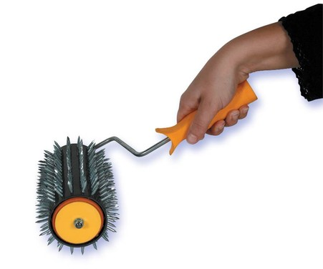
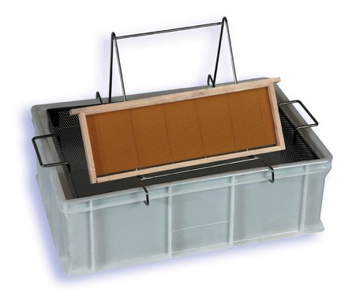
Le matériel de base pour désoperculer
Couteau, Herse ou Rouleau à pointes pour désoperculer. Le couteau étant le plus efficace quand les opercules débordent suffisamment de l’épaisseur du cadre. La herse ou « patte d’ours » est utile pour griffer les parties en creux. Il existe des couteaux chauffants électriques.
Bac à désoperculer :
Notes:
Les essaims primaires, secondaires, tertiaires :
L’essaim primaire est généralement assez gros (de 1,5 à 4 kilos et plus) Il partira avec la reine de la colonie, stationnera dans un rayon de 30 mètres de sa ruche d’origine, avant de rejoindre l’un des endroits proposés par les éclaireuses.
Il possède une faculté de nettoyage assez phénoménale tout comme celle de bâtir son nid. Récupéré, on aura intérêt à ne lui confier que des cires gaufrées et de le nourrir éventuellement
L’essaim primaire de belle taille (à partir de 3 kilos est capable de récolter autant, voire plus qu’une colonie de production.
L’essaim de chant est un essaim primaire qui, ayant perdu sa mère lors d’une première tentative, repart avec une ou plusieurs reines vierges.
L’essaim secondaire, plus petit, partira environ une semaine après le primaire avec une ou le plus souvent plusieurs reines vierges. Nettement plus mobile il a la capacité de parcourir plusieurs kilomètres.
L’essaim tertiaire, quaternaire.. Sera plus ou moins viable en fonction de l’époque de l‘année, de la météo. Mais on retiendra qu’il peut être retenu pour la valeur potentielle de ses reines. Il peut par exemple sauver une colonie orpheline.

Slide 36
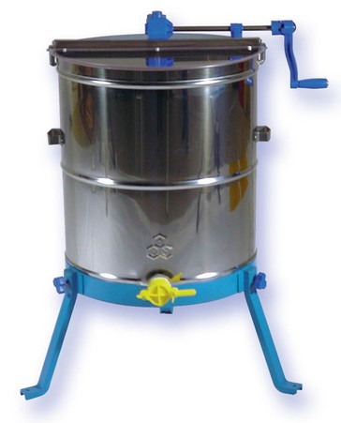
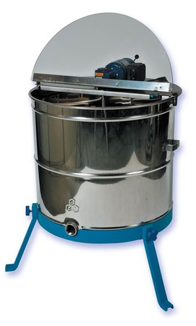
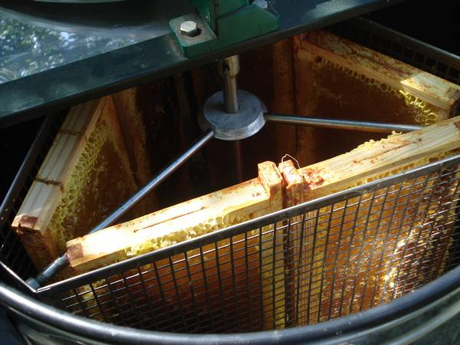
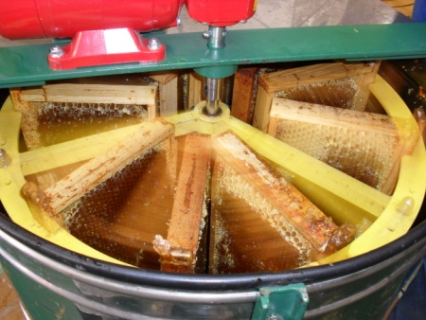
Pour extraire
L’extraction se fera avec un extracteur à manivelle ou motorisé.
L’ extracteur sera tangentiel ou radiaire.
Notes:
Les essaims primaires, secondaires, tertiaires :
L’essaim primaire est généralement assez gros (de 1,5 à 4 kilos et plus) Il partira avec la reine de la colonie, stationnera dans un rayon de 30 mètres de sa ruche d’origine, avant de rejoindre l’un des endroits proposés par les éclaireuses.
Il possède une faculté de nettoyage assez phénoménale tout comme celle de bâtir son nid. Récupéré, on aura intérêt à ne lui confier que des cires gaufrées et de le nourrir éventuellement
L’essaim primaire de belle taille (à partir de 3 kilos est capable de récolter autant, voire plus qu’une colonie de production.
L’essaim de chant est un essaim primaire qui, ayant perdu sa mère lors d’une première tentative, repart avec une ou plusieurs reines vierges.
L’essaim secondaire, plus petit, partira environ une semaine après le primaire avec une ou le plus souvent plusieurs reines vierges. Nettement plus mobile il a la capacité de parcourir plusieurs kilomètres.
L’essaim tertiaire, quaternaire.. Sera plus ou moins viable en fonction de l’époque de l‘année, de la météo. Mais on retiendra qu’il peut être retenu pour la valeur potentielle de ses reines. Il peut par exemple sauver une colonie orpheline.

Slide 37
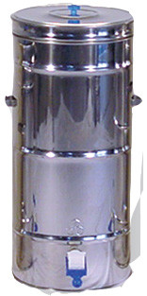


Pour le filtrage et la maturation
Le miel extrait sera filtré et versé dans un maturateur qui permettra la remontée des bulles d’air et la formation d’une mousse en surface qui sera éliminée avant le conditionnement du produit.
Toile nylon fine 0,2mm Filtre Maturateur
Notes:
Les essaims primaires, secondaires, tertiaires :
L’essaim primaire est généralement assez gros (de 1,5 à 4 kilos et plus) Il partira avec la reine de la colonie, stationnera dans un rayon de 30 mètres de sa ruche d’origine, avant de rejoindre l’un des endroits proposés par les éclaireuses.
Il possède une faculté de nettoyage assez phénoménale tout comme celle de bâtir son nid. Récupéré, on aura intérêt à ne lui confier que des cires gaufrées et de le nourrir éventuellement
L’essaim primaire de belle taille (à partir de 3 kilos est capable de récolter autant, voire plus qu’une colonie de production.
L’essaim de chant est un essaim primaire qui, ayant perdu sa mère lors d’une première tentative, repart avec une ou plusieurs reines vierges.
L’essaim secondaire, plus petit, partira environ une semaine après le primaire avec une ou le plus souvent plusieurs reines vierges. Nettement plus mobile il a la capacité de parcourir plusieurs kilomètres.
L’essaim tertiaire, quaternaire.. Sera plus ou moins viable en fonction de l’époque de l‘année, de la météo. Mais on retiendra qu’il peut être retenu pour la valeur potentielle de ses reines. Il peut par exemple sauver une colonie orpheline.

Slide 38




Pour le conditionnement
La mise en pot devra se faire rapidement, généralement dans un délai de 3 jours maximum.
En effet le miel de colza ou contenant ce dernier, ne serait ce qu’en partie, cristallise rapidement : Au rucher avant même la récolte (nuits fraiches, essaimages). Dans la miellerie et aussi dans le maturateur…!
Pot en plastique Pot en verre Couvercle Couvercle
alimentaire nid d’abeille fantaisie
Notes:
Les essaims primaires, secondaires, tertiaires :
L’essaim primaire est généralement assez gros (de 1,5 à 4 kilos et plus) Il partira avec la reine de la colonie, stationnera dans un rayon de 30 mètres de sa ruche d’origine, avant de rejoindre l’un des endroits proposés par les éclaireuses.
Il possède une faculté de nettoyage assez phénoménale tout comme celle de bâtir son nid. Récupéré, on aura intérêt à ne lui confier que des cires gaufrées et de le nourrir éventuellement
L’essaim primaire de belle taille (à partir de 3 kilos est capable de récolter autant, voire plus qu’une colonie de production.
L’essaim de chant est un essaim primaire qui, ayant perdu sa mère lors d’une première tentative, repart avec une ou plusieurs reines vierges.
L’essaim secondaire, plus petit, partira environ une semaine après le primaire avec une ou le plus souvent plusieurs reines vierges. Nettement plus mobile il a la capacité de parcourir plusieurs kilomètres.
L’essaim tertiaire, quaternaire.. Sera plus ou moins viable en fonction de l’époque de l‘année, de la météo. Mais on retiendra qu’il peut être retenu pour la valeur potentielle de ses reines. Il peut par exemple sauver une colonie orpheline.

Slide 39
Pour l’étiquetage et la traçabilité
La traçabilité du produit doit être assurée de façon à pouvoir remonter à la source et permettre un rappel éventuel du lot, dans le cas où des analyses feraient apparaître une contamination par exemple.
Les mentions obligatoires pour l'étiquetage des pots de miel :
  La dénomination de vente (dans le cas des miels de cru) en voici quelques exemples: "Miel d'acacia", "Miel de lavande", "Miel de sapin" …
  Sont interdits par exemple: "Miel pur", "Miel sain", "Miel naturel", etc
  Le nom (ou raison sociale) et adresse de l'apiculteur ou du conditionneur.
  Le poids net du miel conditionné :
  Date de durabilité : La date de durabilité minimale (DDM) est indiquée en clair. Toutefois elle peut être annoncée par la mention : A consommer de préférence avant fin ... en indiquant le mois et l'année lorsque la durabilité est comprise entre 3 et 18 mois ou seulement l'année lorsque la durabilité est supérieure à 18 mois. C’est 2 ans pour le miel.
  Indication du lot de fabrication : Elle peut être remplacée par la DDM lorsqu'elle est exprimée en clair (jour, mois, année).
Notes:
Les essaims primaires, secondaires, tertiaires :
L’essaim primaire est généralement assez gros (de 1,5 à 4 kilos et plus) Il partira avec la reine de la colonie, stationnera dans un rayon de 30 mètres de sa ruche d’origine, avant de rejoindre l’un des endroits proposés par les éclaireuses.
Il possède une faculté de nettoyage assez phénoménale tout comme celle de bâtir son nid. Récupéré, on aura intérêt à ne lui confier que des cires gaufrées et de le nourrir éventuellement
L’essaim primaire de belle taille (à partir de 3 kilos est capable de récolter autant, voire plus qu’une colonie de production.
L’essaim de chant est un essaim primaire qui, ayant perdu sa mère lors d’une première tentative, repart avec une ou plusieurs reines vierges.
L’essaim secondaire, plus petit, partira environ une semaine après le primaire avec une ou le plus souvent plusieurs reines vierges. Nettement plus mobile il a la capacité de parcourir plusieurs kilomètres.
L’essaim tertiaire, quaternaire.. Sera plus ou moins viable en fonction de l’époque de l‘année, de la météo. Mais on retiendra qu’il peut être retenu pour la valeur potentielle de ses reines. Il peut par exemple sauver une colonie orpheline.

Slide 40
LA RECOLTE
Pour 1 pot de 500 grammes de miel:
17 000 voyages
8 700 000 fleurs visitées
7 000 heures de travail

Slide 41


Slide 42



Après la dernière récolte qui est « la récompense de l’apiculteur » le plus gros du travail de l’année est effectuée (nous sommes en fin juillet)
En Septembre, il faudra faire la visite d’automne, bien examiner l’état sanitaire de la colonie, la nourrir si nécessaire, réunir les plus faibles ou poser une ou des partitions afin de réduire le volume.
PENSEZ AU TRAITEMENT ANTI-VARROAS
Qui doit être fait impérativement après la récolte d’été
Une colonie bien hivernée, c’est le succès assuré pour l’année suivante
NOUS VOUS DISONS DONC :
A LA PROCHAINE (au cours niveau 2)

